Slide 1



GRUPO d
MIREYA FUNKE
ENRIQUE SÁNCHEZ
MARIO BELÉN
SERGIO CRUZ

Slide 2
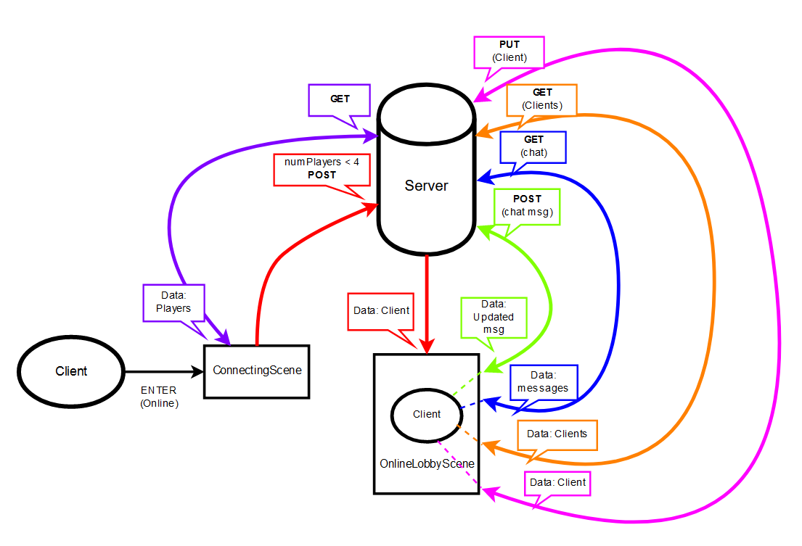
API REST

Slide 3
Ahora os enseñaremos las nuevas funcionalidades

Slide 4
MANGO MANBO GRUPO d
MIREYA FUNKE
ENRIQUE SÁNCHEZ
MARIO BELÉN
SERGIO CRUZ
¿Preguntas?

